Slide 1
МИНИСТЕРСТВО ОБРАЗОВАНИЯ РЕСПУБЛИКИ БЕЛАРУСЬ
Учреждение образования «Гродненский государственный университет имени Янки Купалы»
Факультет математики и информатики
Кафедра фундаментальной и прикладной математики
ЛИСОВСКИЙ МАРТИН ВИКТОРОВИЧ
Разработка android-приложения для поиска и хранения авиабилетов
Дипломная работа
студента 4 курса специальности
1-31 03 03-01 «Прикладная математика (научно-производственная
деятельность)» дневной форма обучения
Научный руководитель:
Смотрицкий Константин Анатольевич,
доцент кафедры фундаментальной
и прикладной математики,
кандидат физ.-мат. наук, доцент
Гродно 2021

Slide 2
Цель и постановка задачи
Цель:
Разработка android-приложения для поиска и хранени наиболее дешевых авиабилетов и экскурсий.
Постановка задачи:
Проанализировать сайты и приложения агрегаторов
Выбрать оптимальные программные средства.
Применить :
Retrofit библиотека для Java и Android
Aviasales API доступа к данным
Tripster API
База данных Firebase
Используя полученные навыки разработать android-приложение

Slide 3





Средства разработки

Slide 4
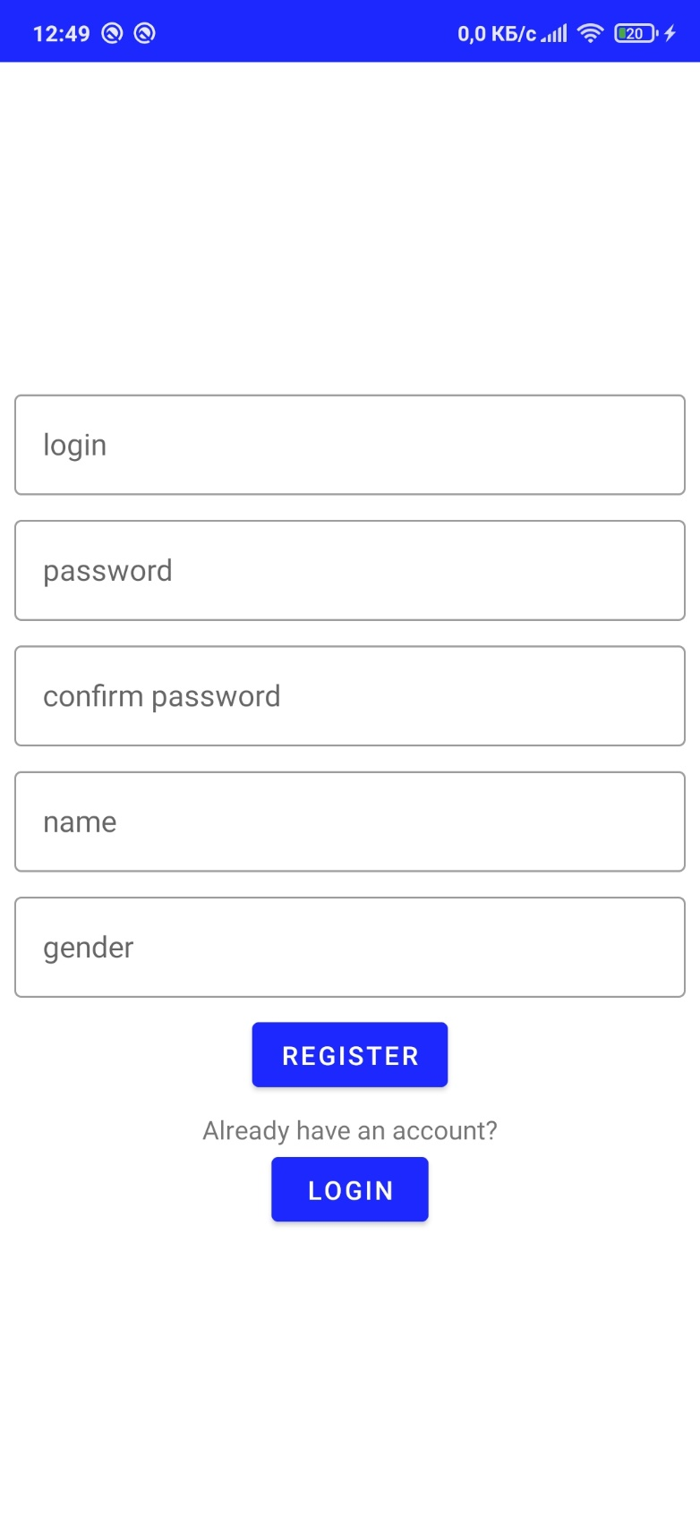
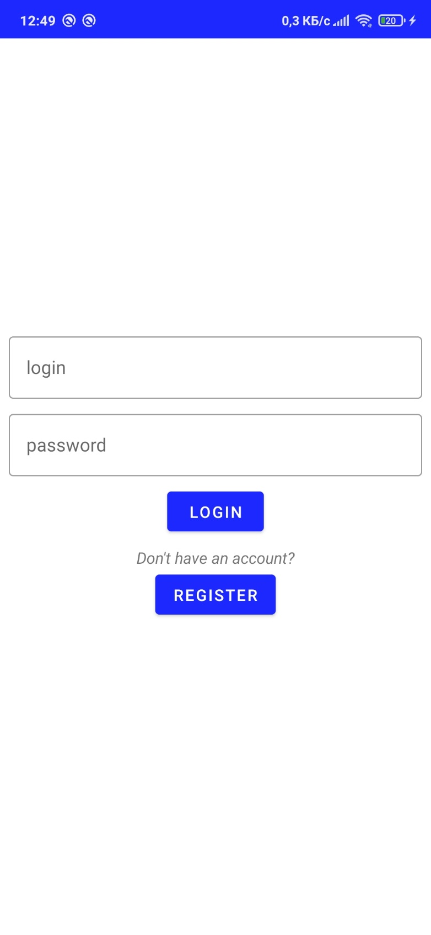
Экран входа и регистрации

Slide 5
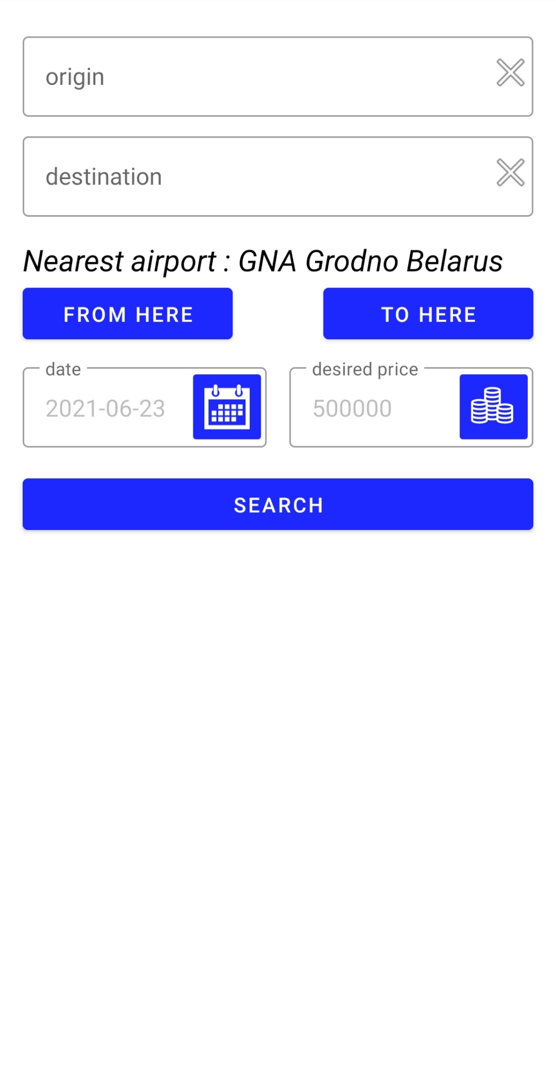
Экран поиска и сохранения авиабилетов

Slide 6
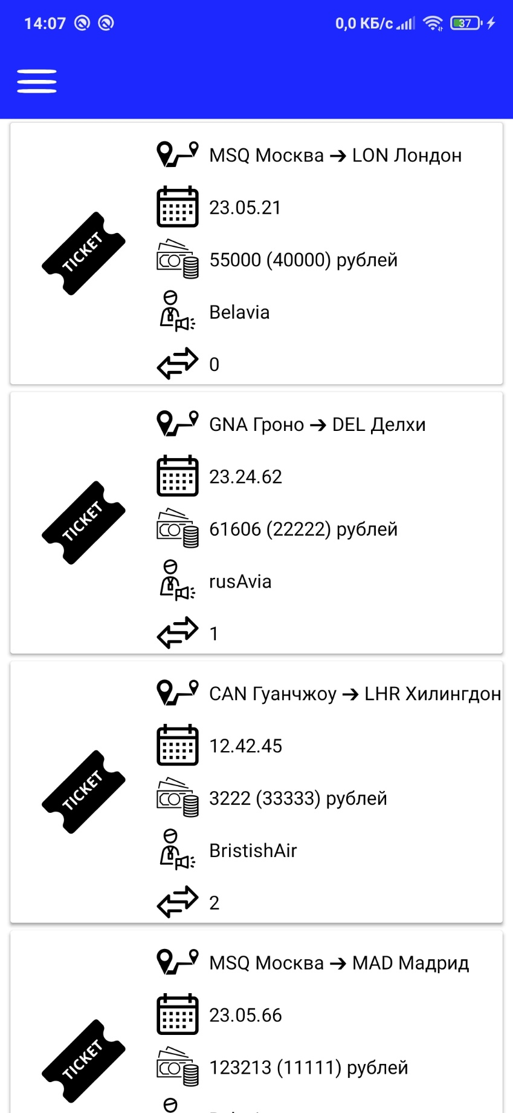
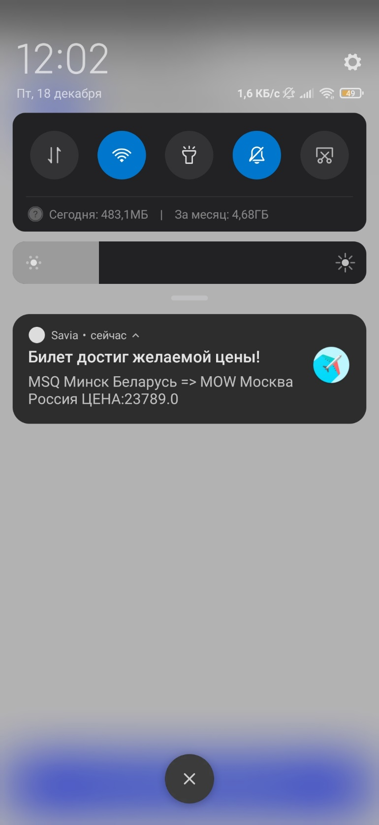
Экран сохраненных авиабилетов

Slide 7
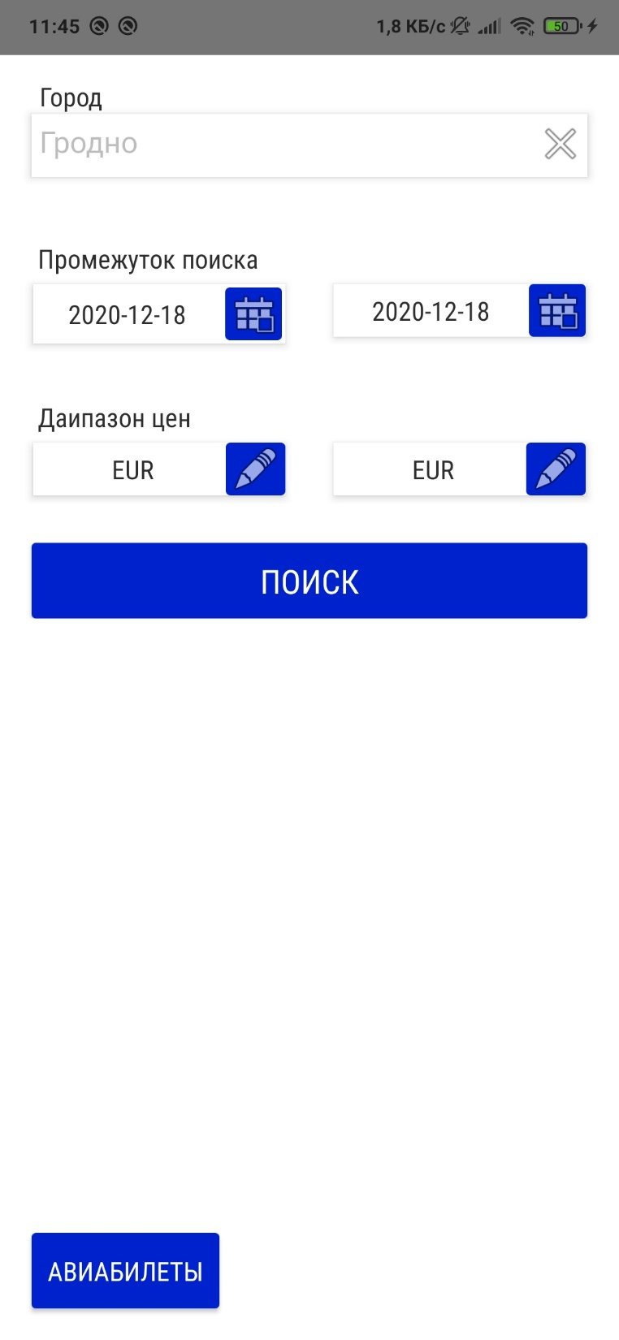

Экран поиска экскурсий

Slide 8
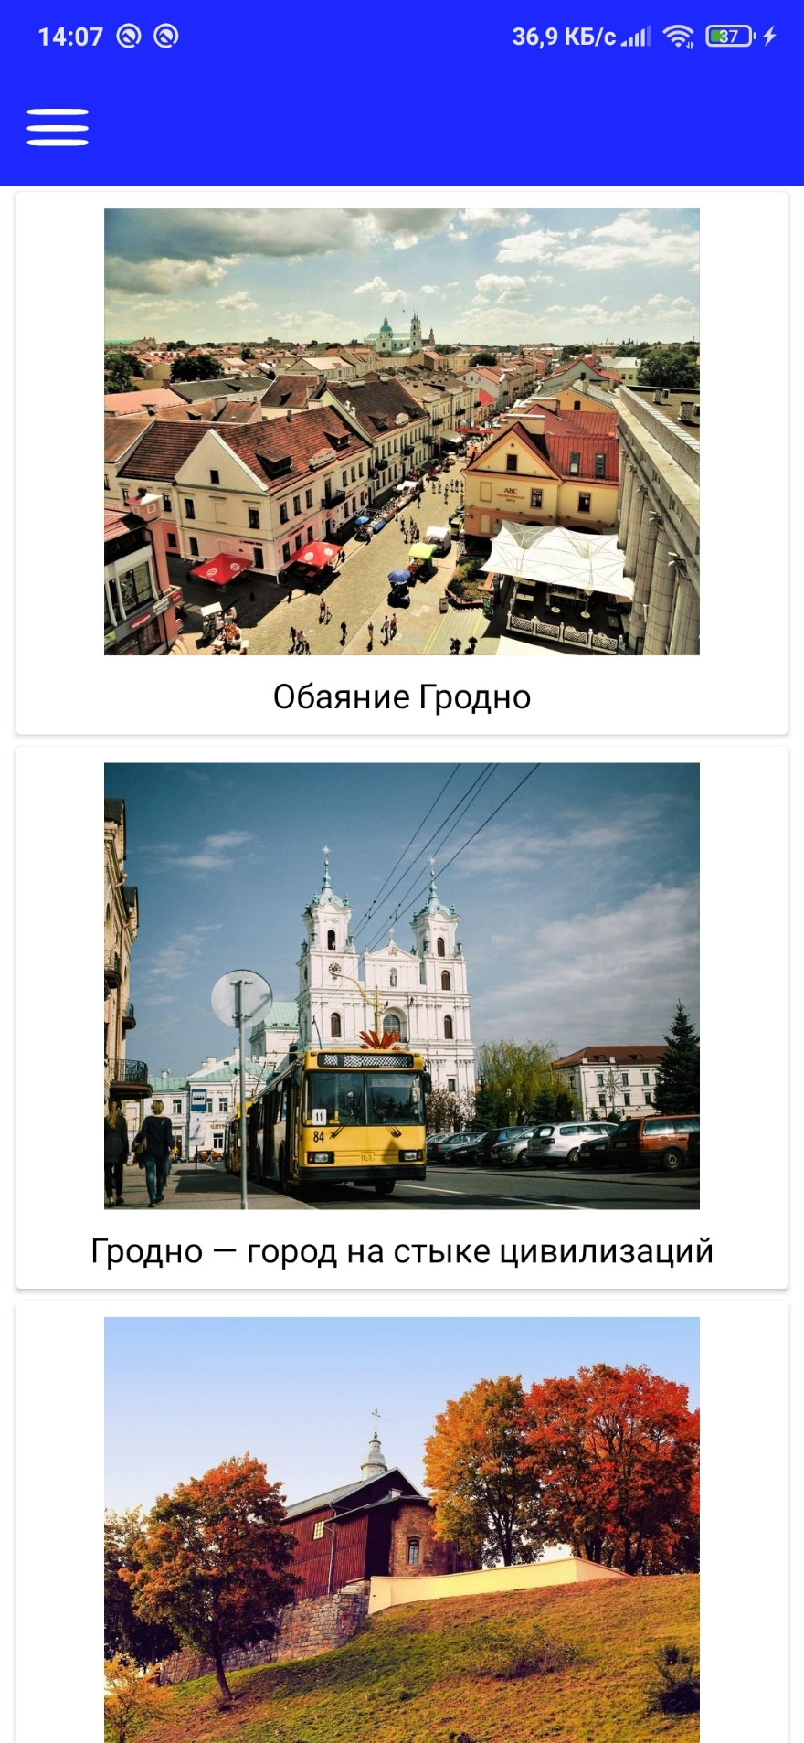
Экран найденных экскурсий

Slide 9
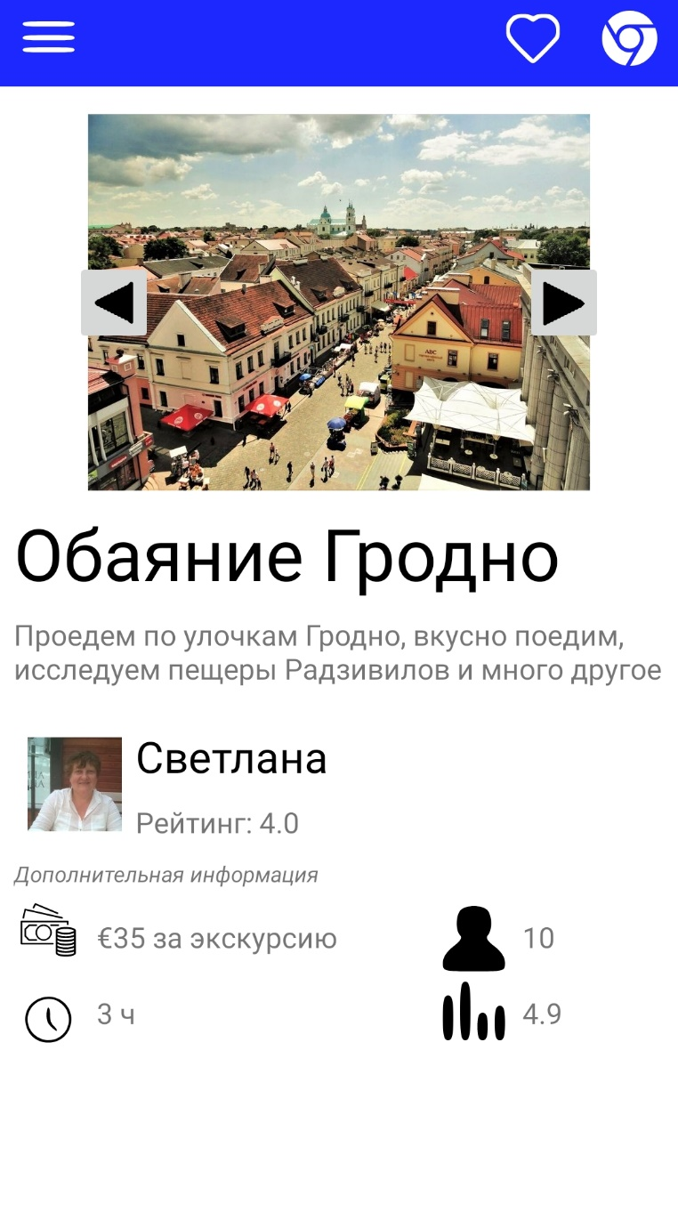
Экран дополнительный информации об экскурсии

Slide 10
Заключение:
Результатом выполнения дипломной работы стала успешная разработка android приложения. При выполнении мною была изучена работа android приложений, спроектированы экраны интерфейса и базы данных, изучена разработку архитектуры приложений на основе шаблона MVVM, используя язык программирования Kotlin, получен опыт работы с Aviasales API, Tripster API, Firebase Realtime Database, Retrofit 2. Также выполнены поставленные ранее цели и задачи:
1. Создание нового пользователя.
2. Вход для пользователя.
3. Поиск авиабилета.
4. Сохранение авиабилета.
5. Удаление авиабилета.
6. Мониторинг и обновление цен сохраненных авиабилетов.
7. Уведомление при достижении желаемой цены.
8. Поиск экскурсии.
9. Просмотр полной информации об экскурсии.
10. Переход на интернет-страницу экскурсии.
11. Переход на интернет-страницу экскурсовода.
12. Сохранение экскурсии в избранное.

